Slide 1
Säsongsplanering
Infoga deltagarens namn, förening och lag

Slide 2
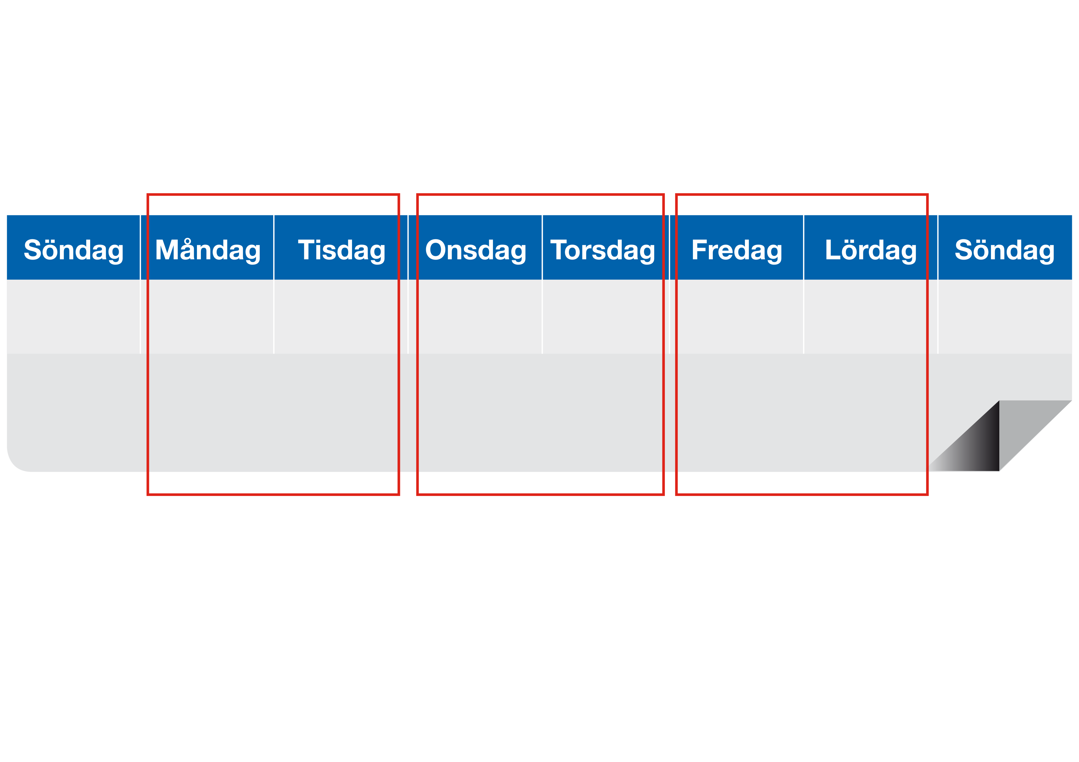
Säsongen Övergripande
Definiera lagets målsättningar för säsongen:
Inkludera mål för lagets och spelarnas utveckling.
Inkludera mål för spelarnas trivsel.
Inkludera mätpunkter.
Beskriv vilka förutsättningar ni har:
Tex plantillgång, träningstider, antal ledare, antal spelare, spelarnas och ledarnas förutsättningar

Slide 3
Försäsong Vår och höst
Utifrån målsättningar och förutsättningar, identifiera konkreta handlingar som du ska göra under försäsongen.
Träningsplanering t.ex?
Antal träningstillfällen och matcher?
Lagmöten? Matchanalys / Matchgenomgång?
Träningsinnehåll?
Visualisera hur en exempelvecka ser ut
Återhämtningsfas
Högbelastande fas
Matchförberedande fas

Slide 4
Försäsong Vår och höst
Aktivitet ➡️ Innehåll⬇️ | Mån M+2 | Tis M-4? | Ons M-3? | Tors M-2? | Fre M-1? | Lör Match? | Sön M+1?
Matchanalys / Matchgenomgång
Träningsgenomgång
Skeden av spelet
Förberedelseträning
Färdighetsövningar
Spelövningar Stort Mellanstort Litet
Fotbollsstyrka
Planerad tid (volym) & Ansträngning 1-10 (RPE)
Planerad Belastning (volym x RPE)
Övrigt
Notes:
Utifrån målsättningar och förutsättningar, identifiera konkreta handlingar som du ska göra under försäsongen.
Träningsplanering t.ex?
Antal träningstillfällen och matcher?
Lagmöten? Matchanalys / Matchgenomgång?
Träningsinnehåll?
Visualisera hur en exempelvecka ser ut
Återhämtningsfas
Högbelastande fas
Matchförberedande fas

Slide 5
Tävlingssäsong Vår och höst
Utifrån målsättningar och förutsättningar, identifiera konkreta handlingar som du ska göra under tävlingssäsong (vår & höstsäsong).
Träningsplanering t.ex?
Antal träningstillfällen och matcher?
Lagmöten? Matchanalys / Matchgenomgång?
Träningsinnehåll?
Visualisera hur en exempelvecka ser ut
Återhämtningsfas
Högbelastande fas
Matchförberedande fas

Slide 6
Tävlingssäsong Vår och höst
Aktivitet ➡️ Innehåll⬇️ | Mån M+2 | Tis M-4? | Ons M-3? | Tors M-2? | Fre M-1? | Lör Match? | Sön M+1?
Matchanalys / Matchgenomgång
Träningsgenomgång
Skeden av spelet
Förberedelseträning
Färdighetsövningar
Spelövningar Stort Mellanstort Litet
Fotbollsstyrka
Planerad tid (volym) & Ansträngning 1-10 (RPE)
Planerad Belastning (volym x RPE)
Övrigt
Notes:
Utifrån målsättningar och förutsättningar, identifiera konkreta handlingar som du ska göra under tävlingssäsong (vår & höstsäsong).
Träningsplanering t.ex?
Antal träningstillfällen och matcher?
Lagmöten? Matchanalys / Matchgenomgång?
Träningsinnehåll?
Visualisera hur en exempelvecka ser ut
Återhämtningsfas
Högbelastande fas
Matchförberedande fas

Slide 7
Sommaruppehåll
Utifrån målsättningar och förutsättningar, identifiera konkreta handlingar som du ska göra under sommaruppehåll
Tex hur lång ledighet för spelarna? Egenträning? Hur lång förberedelse behöver ni inför höstsäsongen?
Notes:
Tex hur lång ledighet för spelarna? Egenträning? Hur lång förberedelse behöver ni inför höstsäsongen?

Slide 8
Eftersäsong
Definiera lagets målsättningar för eftersäsongen:
Tex, utvärdera säsongen med ledare och spelare, vad du vill uppnå med träningar, göra klart med spelare och ledare för nästa säsong,
Tex antal träningstillfällen, träningsinnehåll, kollektiv träning / egen träning, lagmöten etc.
Visualisera hur en exempelvecka ser ut
Återhämtningsfas
Högbelastande fas
Matchförberedande fas

Slide 9
Eftersäsong
Aktivitet ➡️ Innehåll⬇️ | Mån M+2 | Tis M-4? | Ons M-3? | Tors M-2? | Fre M-1? | Lör Match? | Sön M+1?
Matchanalys / Matchgenomgång | X
Träningsgenomgång | X
Skeden av spelet | FSU / SU
Förberedelseträning | A-D
Färdighetsövningar | Passnings-övning
Spelövningar Stort Mellanstort Litet | 8v8 -80x64 -4x6’ min
Fotbollsstyrka | ÖK
Planerad tid (volym) & Ansträngning 1-10 (RPE) | 60 x 5
Planerad Belastning (volym x RPE) | 300
Övrigt
Notes:
Definiera lagets målsättningar för eftersäsongen:
Tex, utvärdera säsongen med ledare och spelare, vad du vill uppnå med träningar, göra klart med spelare och ledare för nästa säsong,
Tex antal träningstillfällen, träningsinnehåll, kollektiv träning / egen träning, lagmöten etc.
Visualisera hur en exempelvecka ser ut
Återhämtningsfas
Högbelastande fas
Matchförberedande fas

